Slide 1
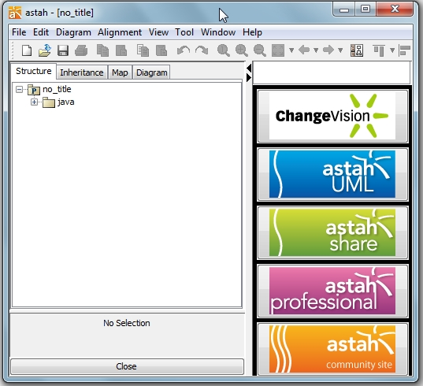
“Diagramas”

Slide 2
Introdução
Diagrama de Caso de Uso;
Diagrama de Classes;
Diagrama de Atividades (Geral e especifico);
Diagrama de Sequências;
Diagrama de Estados;
Diagrama de Componentes;
Diagrama de Implantação;
Aplicado no “Projeto Integrador “do grupo Tóte Desenvolvimento de Software.

Slide 3
Diagrama de Caso de Uso.
Este diagrama tem o objetivo de auxiliar a comunicação entre os analistas e o cliente descrevendo um cenário que mostra as funcionalidades do sistema de uma forma com que o cliente consiga ver no diagrama de Casos de Uso as principais funcionalidades de seu sistema.
O diagrama de Caso de Uso é representado por:
Atores;
Caso de uso;
Relacionamentos entre estes elementos.

Slide 4
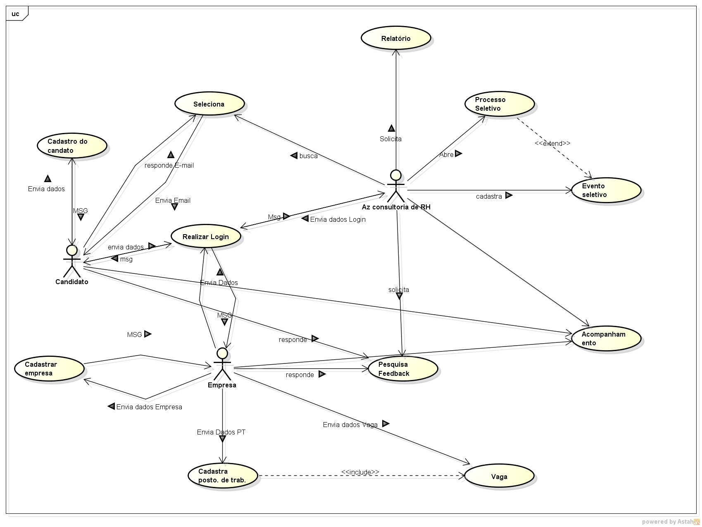
Diagrama de Caso de Uso.

Slide 5
Diagrama de Classes.
É um dos diagramas mais importantes para um sistema, pois é ele quem define o nome, atributos, tipos de dados e métodos que uma classe vai possuir dentro de um sistema. É ele quem define a arquitetura do sistema.

Slide 6
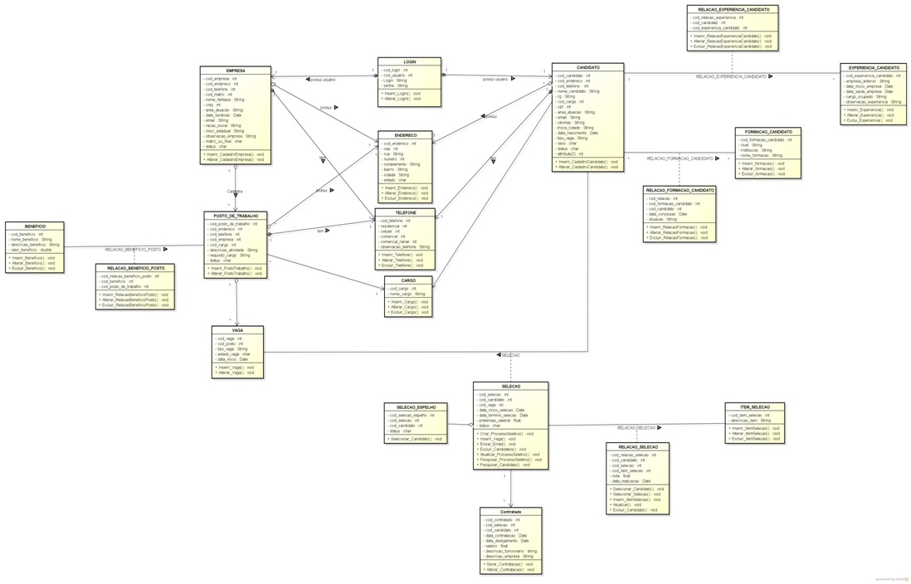
Diagrama de Classes.

Slide 7
Diagrama de Atividades
É usado para representar as atividades do sistema como um fluxo de trabalho por meio de uma série de ações,onde pessoas, computadores ou componentes de software podem executar essas ações.
Envolve a modelagem das etapas sequenciais em um processo computacional e é essencialmente um gráfico que mostra o fluxo de controle de uma atividade para outra onde podemos documentar os métodos que iremos escrever nas instância de um objeto.
O objetivo do diagrama de atividade é focar no fluxo do sistema e descrever o processamento interno e paralelo das ações realizadas.

Slide 8
Diagrama de Atividades
Pode ser usado para:
Esclarecer graficamente casos de uso complexos;
Descrever a interação do fluxo de trabalho entre vários casos de uso;
Especificar o funcionamento dos métodos;
•Mostrar a navegação entre telas.

Slide 9
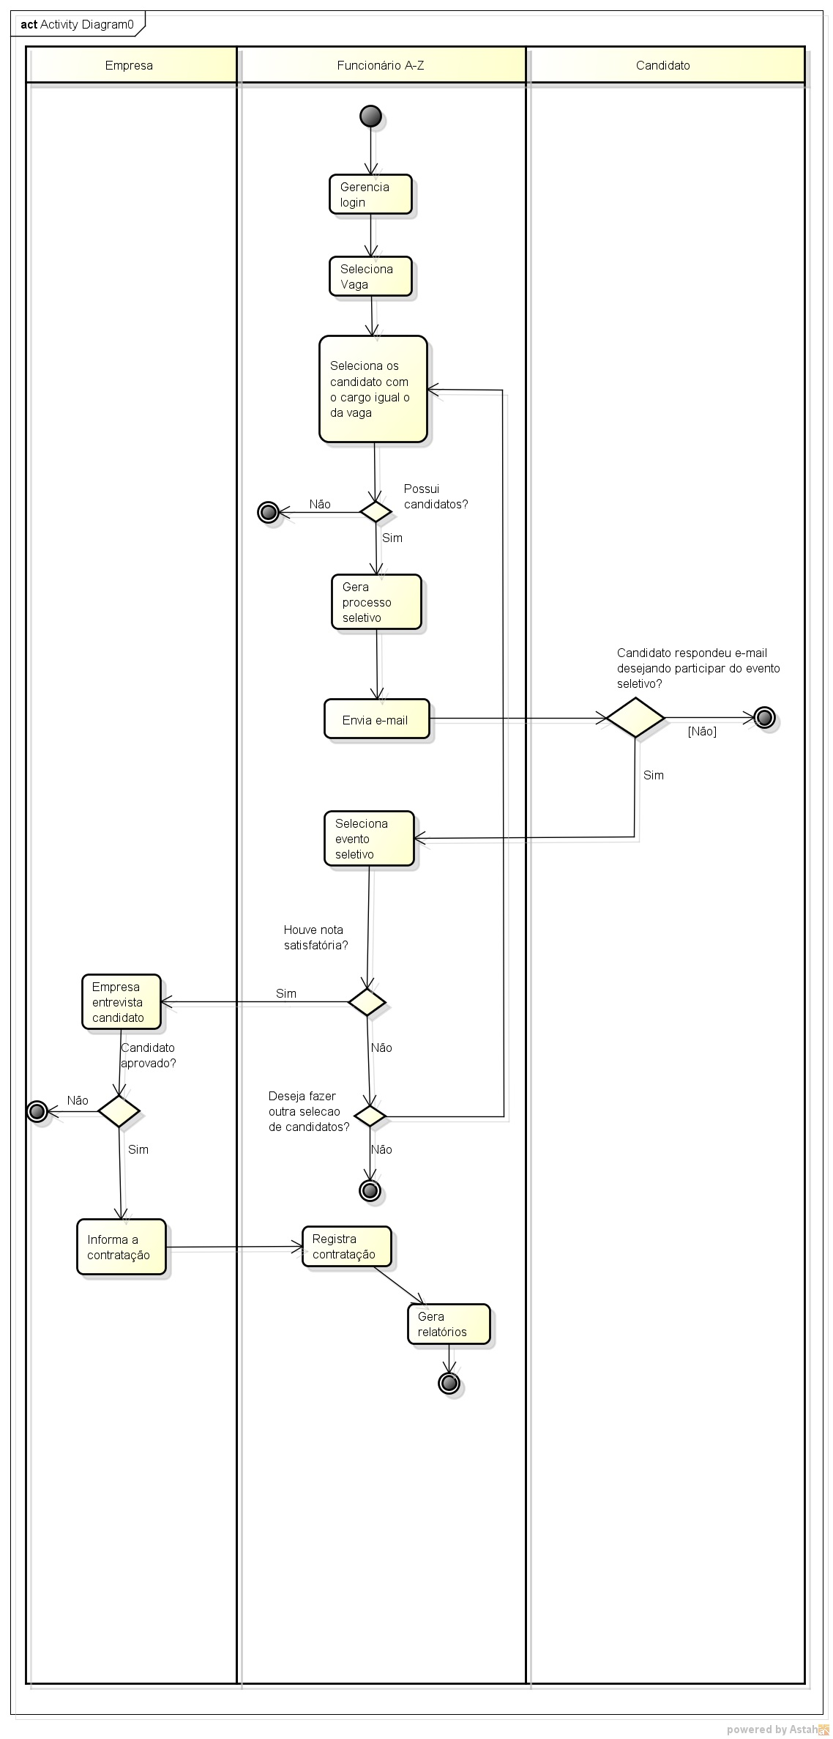
Diagrama de Atividades -
Geral:

Slide 10
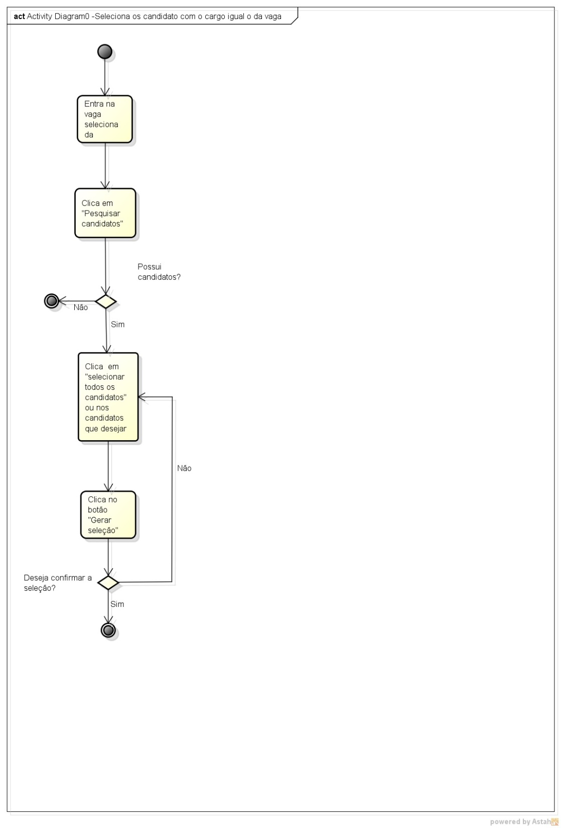
Diagrama de Atividades
Especifico:

Slide 11
Diagrama de Sequências.
Este diagrama é construído a partir do Diagrama de caso de uso. Primeiro, define-se qual o papel do sistema (Use Cases), depois, é definido como o software realizará seu papel (Sequência de operações).
Usado para representar a interações entre objetos de um cenário através de mensagens (serviços solicitados de um objeto a outro e as respostas), de forma simples e lógica.

Slide 12
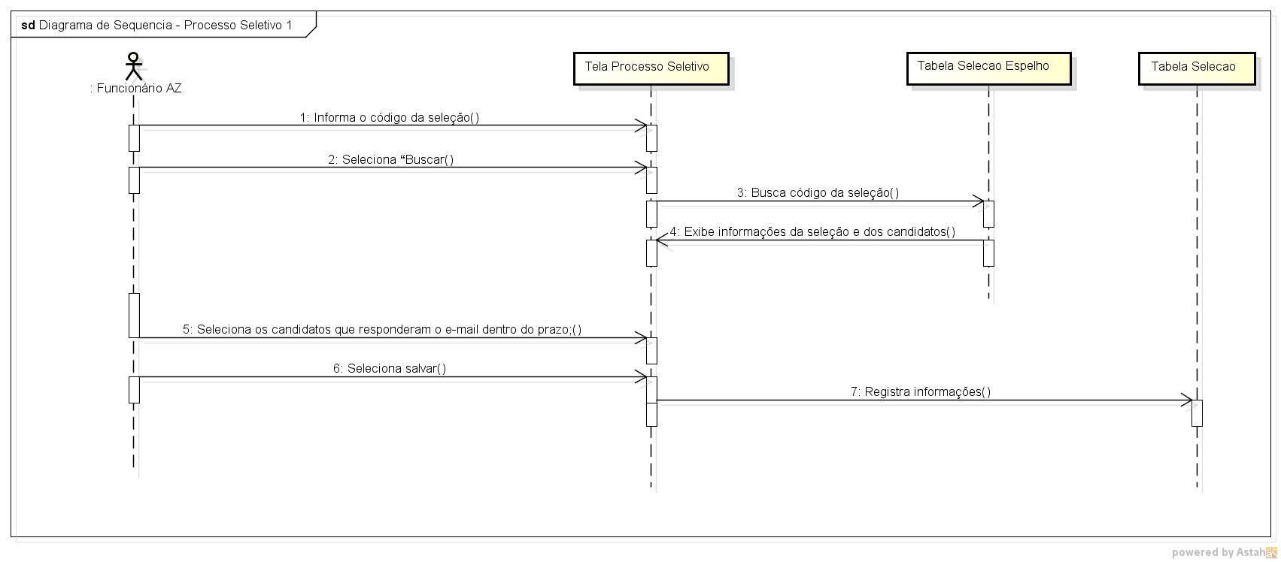
Diagrama de Sequências.

Slide 13
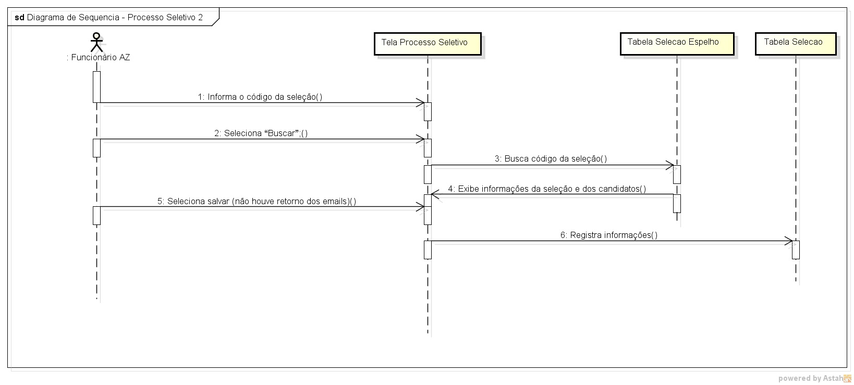
Diagrama de Sequências.

Slide 14
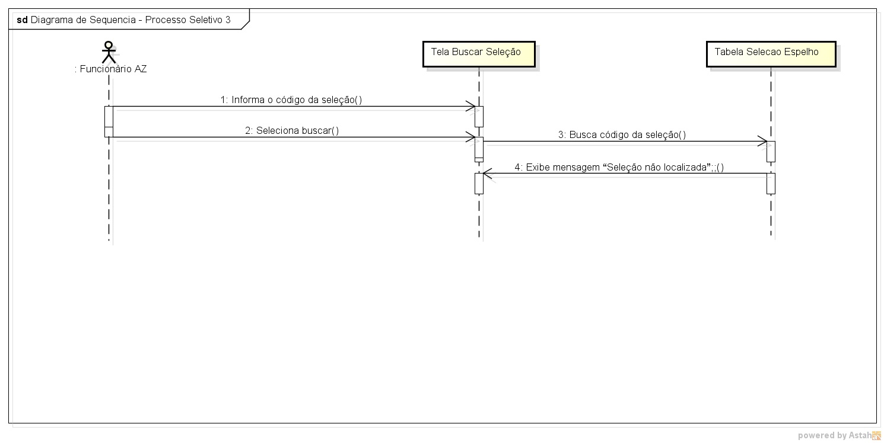
Diagrama de Sequências.

Slide 15
Diagrama de Estado.
O diagrama de transição de estados é uma representação do estado ou situação em que um objeto pode se encontrar no decorrer da execução de processos de um sistema. Com isso, o objeto pode passar de um estado inicial para um estado final através de uma transição.

Slide 16
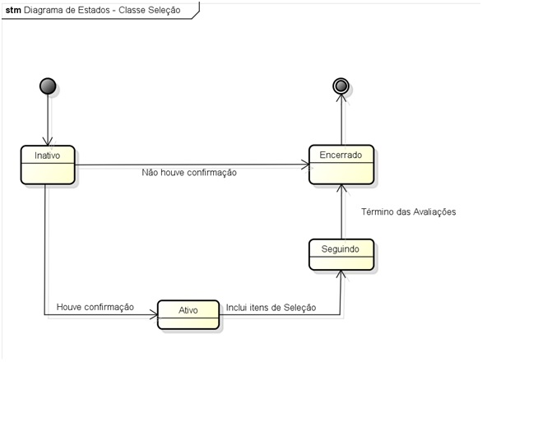
Diagrama de Estado.

Slide 17
Diagrama de Componentes.
Mostra um conjunto de componentes e seus relacionamentos, fazendo a modelagem dos aspectos físicos de um sistema, mostrando a organização e as dependências existentes.
Empregado para a modelagem da visão estática de implementação de um sistema.

Slide 18
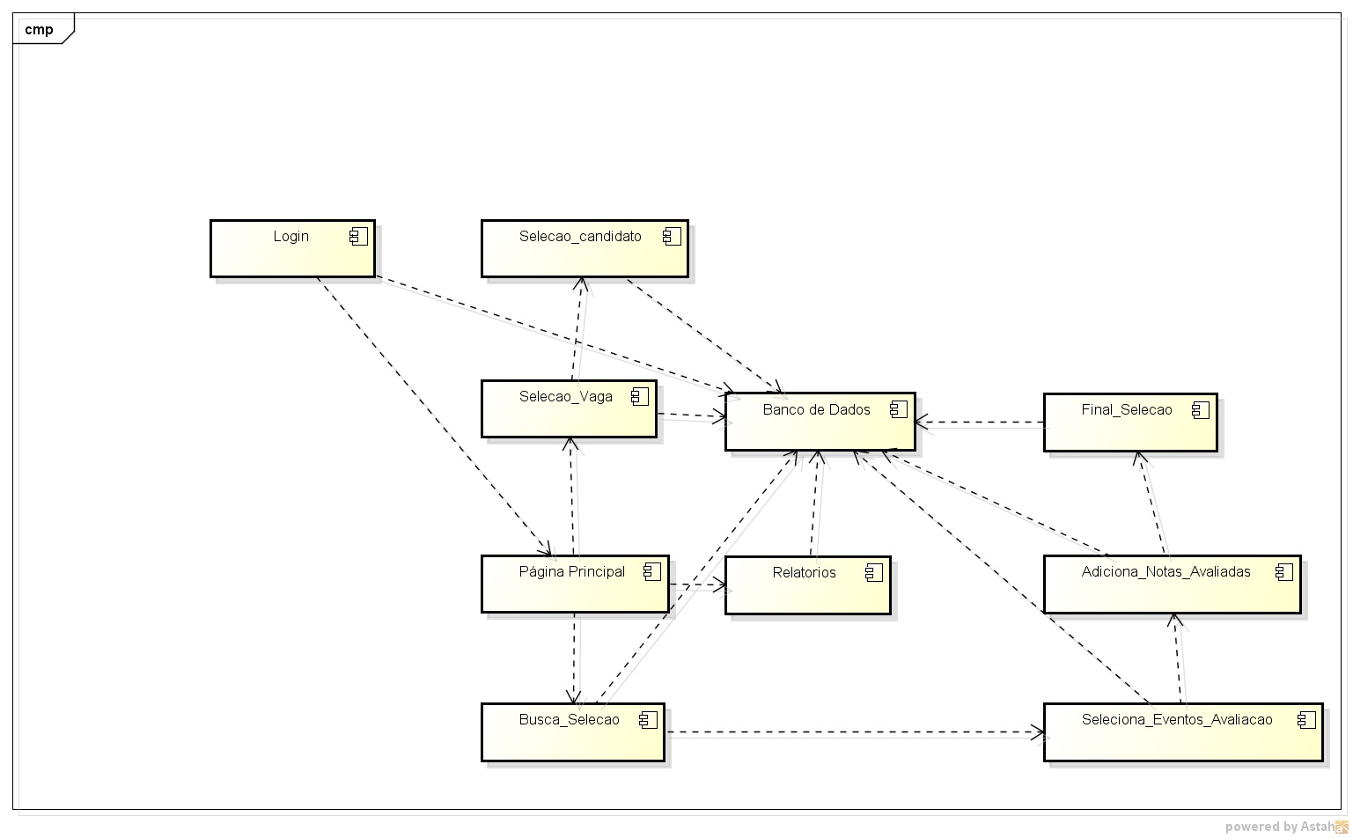
Diagrama de Componentes.

Slide 19
Diagrama de Implantação.
Representa a configuração e a arquitetura do sistema em que estarão ligados os respectivos componentes, podemos representar toda a estrutura de hardware e requisitos mínimos onde o sistema será executado.
Pode representar a estrutura da plataforma em que será utilizado;
Pode representar bancos de dados, Componentes de Terceiros;
Pode representar os servidores, a rede;
Pode representar a configuração dos equipamentos;

Slide 20
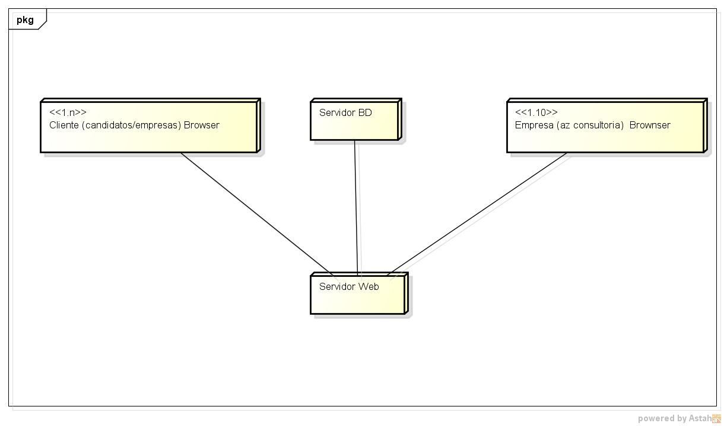
Diagrama de Implantação.

Slide 21
Conclusão.
Concluímos que um diagrama é uma representação visual estruturada de uma ideia ou conceito. E dentro da área de informática possui diversos tipos, modelos para representar um projeto de software, seja ele como um todo ou mesmo suas partes( as relações entre elas, estados e funcionalidades,etc) se utilizando de diagramas como o de classes, de objetos, estados, atividades, entre outros.
Dessa forma, os diagramas permitem criar uma visão única pra que todos entendam a ideia, a abstração do projeto a ser desenvolvido, facilitando a comunicação entre clientes e desenvolvedores, bem como toda a equipe envolvida no projeto, refletindo diretamente no tempo, manutenção e qualidade do software.

Slide 22

Bibliografias
http://pt.wikipedia.org/wiki/Diagrama de Estados
www.les.inf.puc-rio.br/wiki/images/e/ef/Aula02-diagrama_sequencia.pdf
http://pt.wikipedia.org/wiki/Diagrama_de_instala%c3%A7%C3%A3o
http://www.dsc.ufcg.edu.br/~sampaio/cursos/2007.1/Graduação/SI-II/Uml/diagramas/usecases/usecases.htm

